Slide 1
Imigracja do Unii Europejskiej. Polityka imigracyjna.
Jakub Cabak
Aleksnder Rajkiewicz
Paweł Mach
16.11.2016
Imigracja i polityka imigracyjna

Slide 2
Agenda
Metody badań
Wprowadzenie
Obecna sytuacja
Rekomendacje
Bibliografia

Slide 3
Metody badań
Dane statystyczne dotyczące migracji na terenie UE
Analiza danych statystycznych na temat populacji cudzoziemców na terenie UE
Obserwacja bieżących wydarzeń, które dotycza kryzysu migracyjnego
Analiza dokumentów wydawanych przez UE oraz artykułów dotyczących polityki migracyjnej

Slide 4
Wprowadzenie
Państwa najczęściej wybierane przez imigrantów
Narodowości stanowiące największy odsetek imigrantów
Główne powody migracji do UE

Slide 5
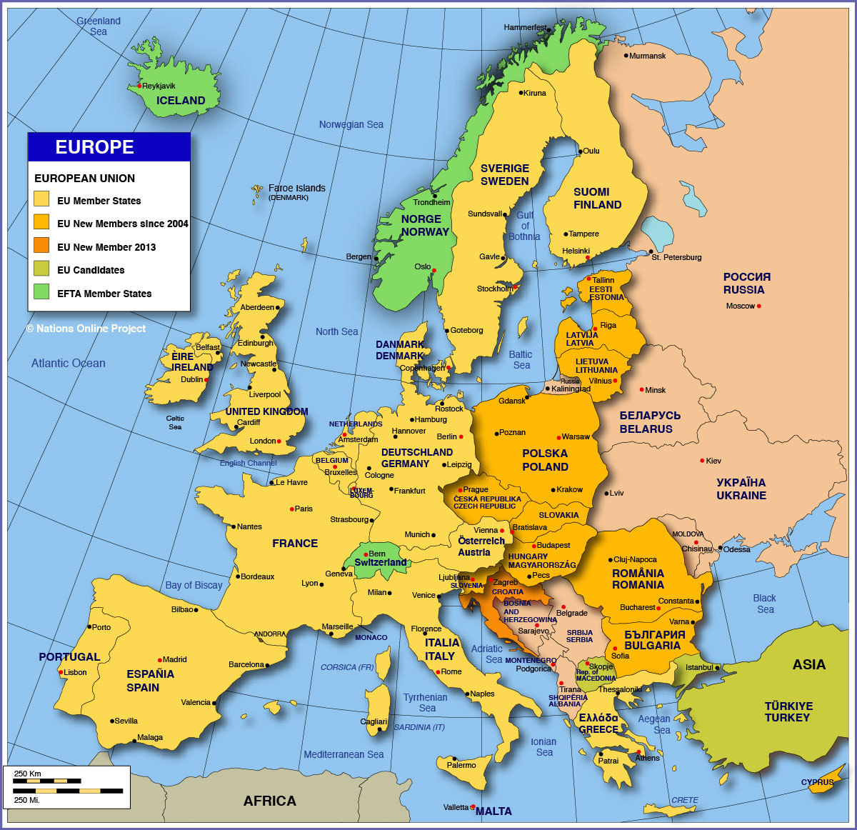
Unia Europejska
Populacja Unii Europejskiej wg. Eurostatu w ostatnich 5 latach (stan na 1 stycznia) :

Slide 6
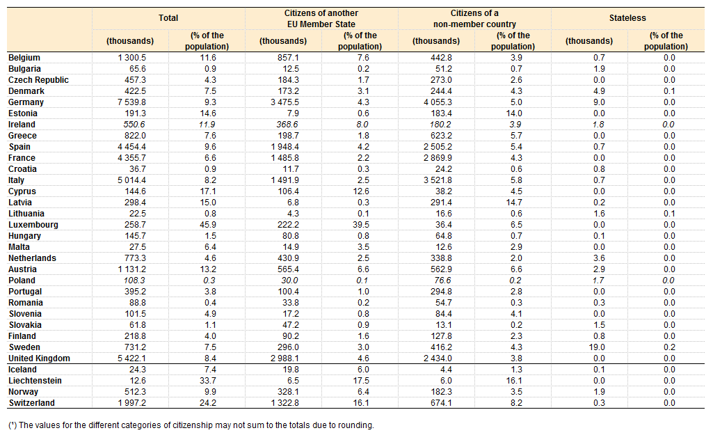
Populacja cudzoziemców według grup obywatelstwa, 01.01.2015
Źródło; Eurostat

Slide 7
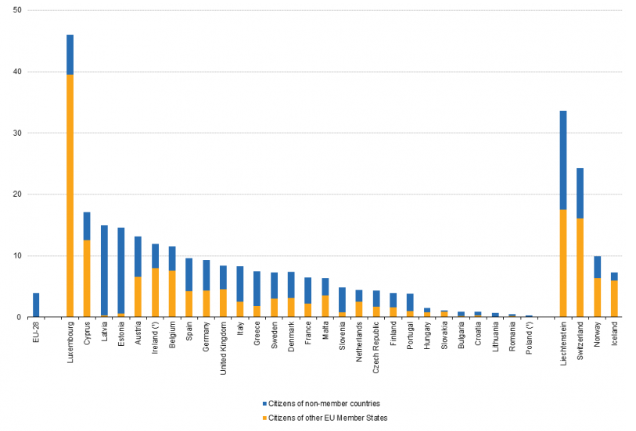
Odsetek cudzoziemców- Podział na mieszkańców UE i osoby spoza UE
Źródło; Eurostat

Slide 8
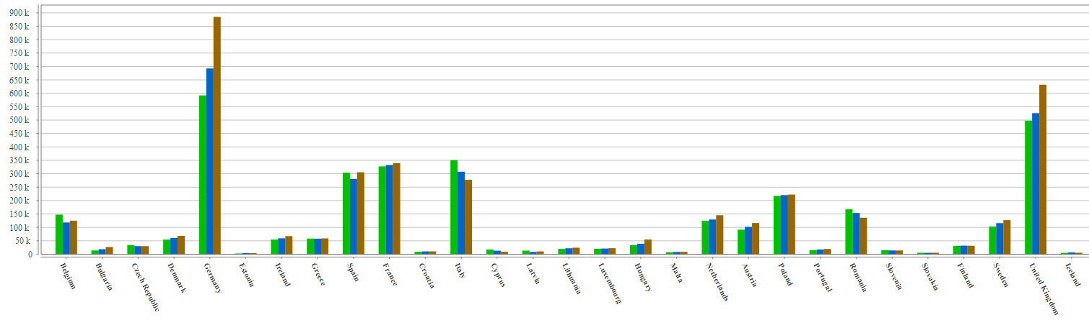
Napływ imigrantów do krajów UE w latach 2012-2014
Źródło; Eurostat

Slide 9
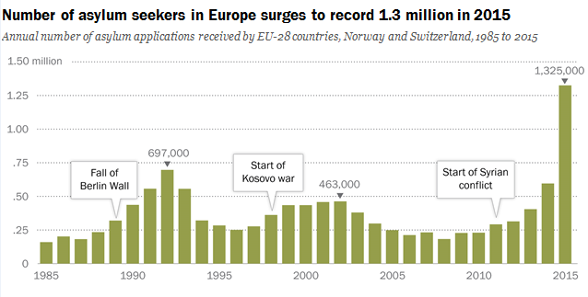
Liczba Osób Ubiegających Się o Azyl

Slide 10
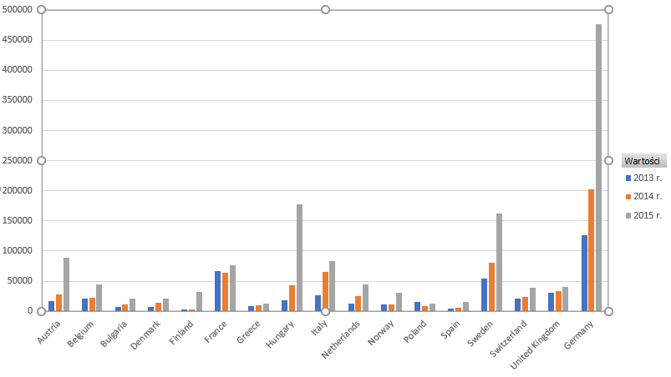
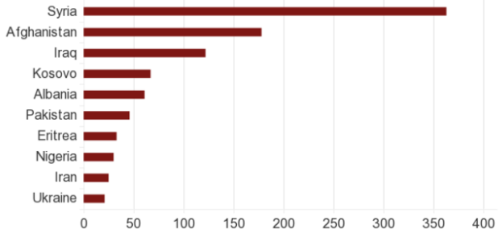
Osoby Ubiegające Się o azyl
źródła: Pew Reaserch Center, Eurostat

Slide 11
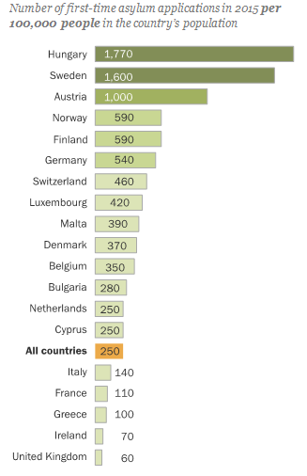
Liczba Aplikacji na 100.000 mieszkańców kraju

Slide 12
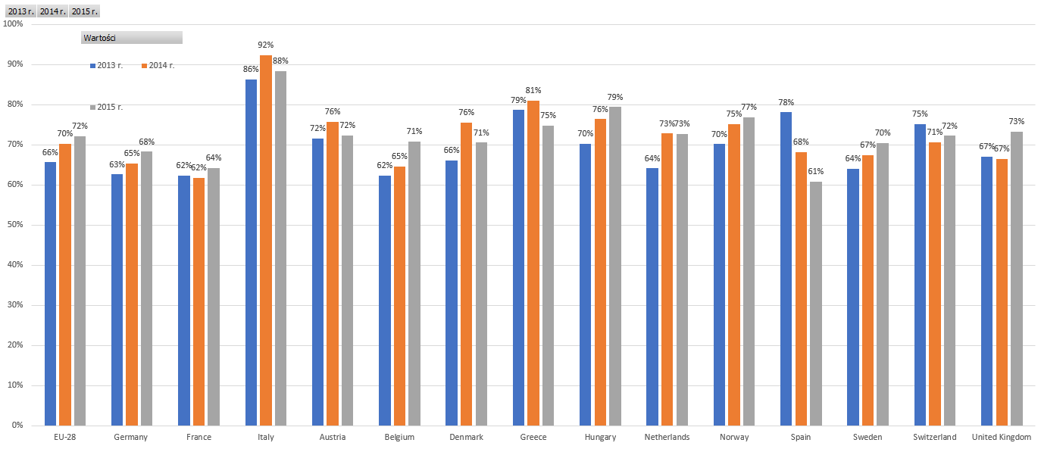
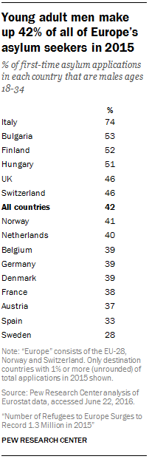
Udział Mężczyzn wśród Osób ubiegających się o Azyl
Na podstawie danych Eurostatu

Slide 13
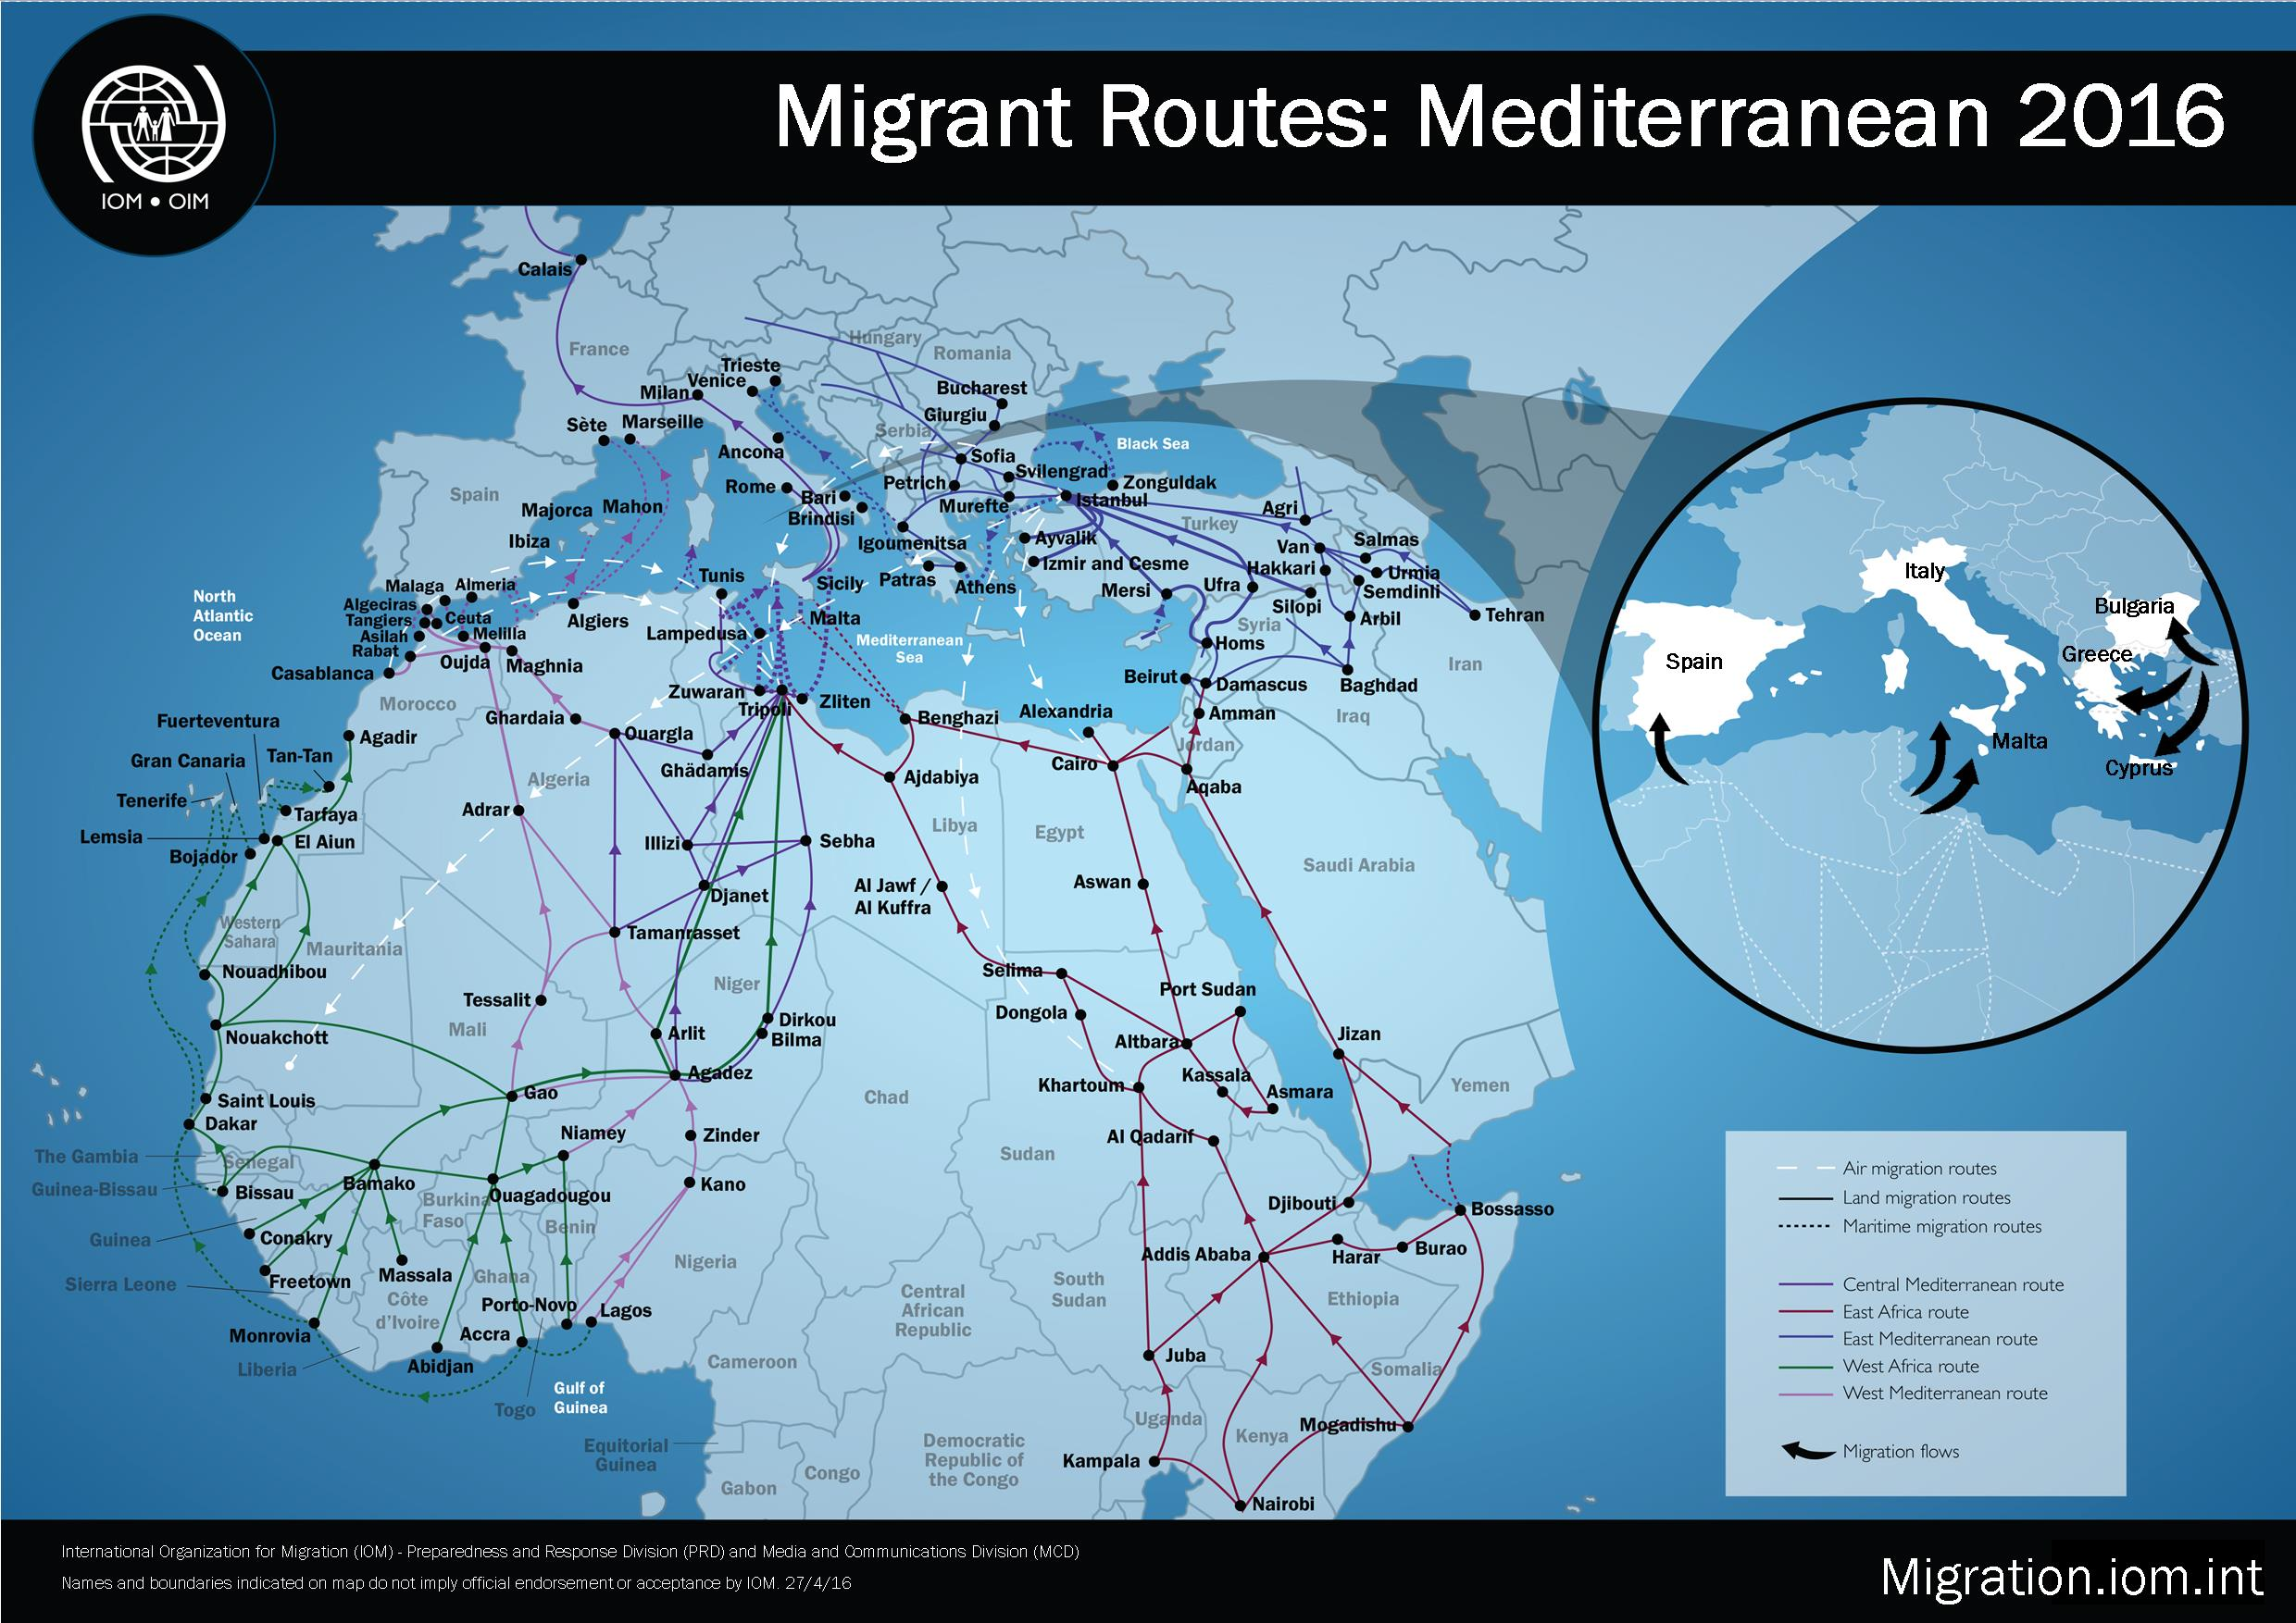
Trasy obierane przez imigrantów
Źródło : IOM

Slide 14
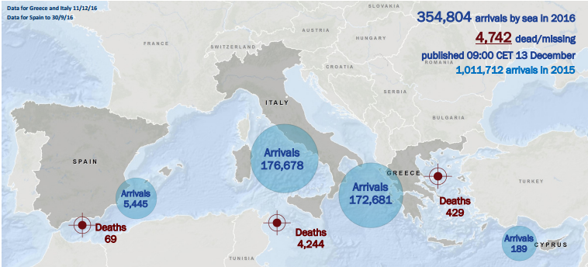
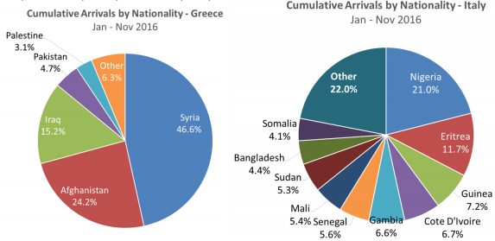
Trasy obierane przez imigrantów- Dane liczbowe
Źródło; IOM

Slide 15
Analiza polityki imigracyjnej UE
Założenia:
Podstawowym celem Unii Europejskiej jest prowadzenie nowoczesnej i kompleksowej europejskiej polityki migracyjnej, opartej na solidarności. Polityka migracyjna ma na celu zapewnienie wyważonego podejścia zarówno do migracji legalnej, jak i nielegalnej.
PODSTAWA PRAWNA Art. 79 i 80 Traktatu o funkcjonowaniu Unii Europejskiej (TFUE).
Ustalanie warunków wjazdu i pobytu imigrantów do państw członkowskich przez UE.
Prawo państw członkowskich do określania liczby imigrantów poszukujących pracy, jaką mogą przyjąć na swoje terytorium.
Prowadzenie skutecznej polityki powrotów.
Readmisja obywateli państw trzecich nie spełniających warunków pobytu.
Sprawiedliwe traktowanie legalnych imigrantów.
Zwalczanie nielegalnej imigracji.
Solidarność i sprawiedliwy podział odpowiedzialności między państwami członkowskimi

Slide 16
Analiza polityki imigracyjnej UE
Działania
Finansowe wsparcie programów „Tryton” i „Posejdon”.
Złożenie wniosków o wprowadzenie trwałego unijnego systemu przesiedleń uchodźców.
Stworzenie ogólnoeuropejskiego programu relokacji migrantów z państw członkowskich najbardziej obciążonych ich napływem do innych państw UE.
Powołanie europejskich urzędników ds. migracji w kluczowych państwach trzecich.
Umocnienie roli i rozszerzenie możliwości działania agencji Frontex.
Zaostrzenie przepisów dotyczących bezpiecznego kraju pochodzenia oraz ewentualnej rewizji rozporządzenia Dublin III z 2013 r.
Utrzymanie atrakcyjności Europy jako celu dla migracji ekonomicznej oraz korzyści płynących z niej dla państw członkowskich.
Operacja tworzenia tzw. hotspotów na terenie Grecji oraz Włoch.
Zwiększenie środków przeznaczonych na zarządzanie kryzysem migracyjnym.
Utworzenie planu zarządzania przepływami imigrantów przez państwa bałkańskie do UE.
Nawiązanie współpracy z Turcją.

Slide 17
Analiza polityki imigracyjnej UE
Rezultaty
Działań UE
Wzmożone patrole wód Morza na skutek programów „Tryton” i „Posejdon
Brak zgody wszystkich Państw członkowskich na relokację uchodźców
stworzenie tzw. hotspotów na terenie Grecji oraz Włoch, zbierających odciski palców imigrantów
wydatki Unii w latach 2015 i 2016 wyniosły blisko 10 mld euro
29 listopada 2015 wprowadzenie wspólnego planu działań UE i Turcji(koszt 3 mld euro)
decyzja o zapewnieniu dostępu do tureckiego rynku pracy dla Syryjczyków objętych tymczasową ochroną
Wprowadzenie obowiązku wizowego dla Syryjczyków przybywających do Turcji z państw trzecich
Krajów UE
budowa 175-kilometrowego ogrodzenia przez Węgrów na granicy z Serbią i Chorwacją
Zamykanie granic i powrót kontroli granicznych na Słowacji, w Czechach, Austrii, Chorwacji i Niemczech
odmowa udzielania azylu osobom przybywającym na Węgry z terytoriów państw bezpiecznych

Slide 18
Stan obecny i konsekwencje
Coraz częstsze ataki terrorystyczne w krajach Europy Zachodniej
Wprowadzenie stanu wyjątkowego we Francji po atakach w 2015 i 2016
Wyprowadzenie na ulice miast francuskich i belgijskich uzbrojonych żołnierzy
Wzrost przestępczości: molestowanie kobiet, podpalenia samochodów, pobicia, kradzieże
Bardzo niski stopień integracji i podjęcia pracy przez imigrantów z bliskiego wschodu i Afryki
Koczowanie imigrantów na dworcach w dużych miastach europejskich
Brak skutecznej polityki zagranicznej UE w celu zakończenia wojny w Syrii
Niewystarczająca współpraca z państwami sąsiadującymi z Syrią w celu pomocy uchodźcom
Kontynuacja retoryki zapraszania migrantów przez niemieckich polityków

Slide 19
Bibliografia
„Migracje zagraniczne w krajach unii europejskiej w warunkach kryzysu gospodarczego” Dariusz Nowotnik. Uniwersytet Pedagogiczny w Krakowie 2011
„European Imigrations Trends, Structers and Policy Implications ” Marek Okólski. Amsterdam University Press 2012
30.11.2016. Polityka imigracyjna UE.FTU_5.12.3
Raport „Managing the refugee crisis. State of play and future actions”

Slide 20
Dziękujemy za uwagę!

